Slide 1

Chủ đề : Ứng phó với tình huống nguy hiểm
Bài 7: Ứng phó với tình huống nguy hiểm
( Thời lượng 3 tiết)
I/ Khởi động: Em hãy đọc câu ca dao sau và trả lời câu hỏi
II/ Khám phá
1/ Khái niệm tình huống nguy hiểm
2/ Một số tình huống nguy hiểm thường gặp
3/ Cách ứng phó với tình huống nguy hiểm thường gặp
III/ Luyện tập
IV/ Vận dụng

Slide 2
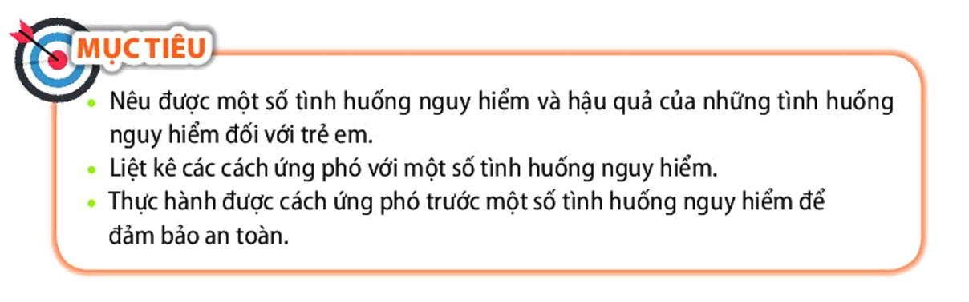
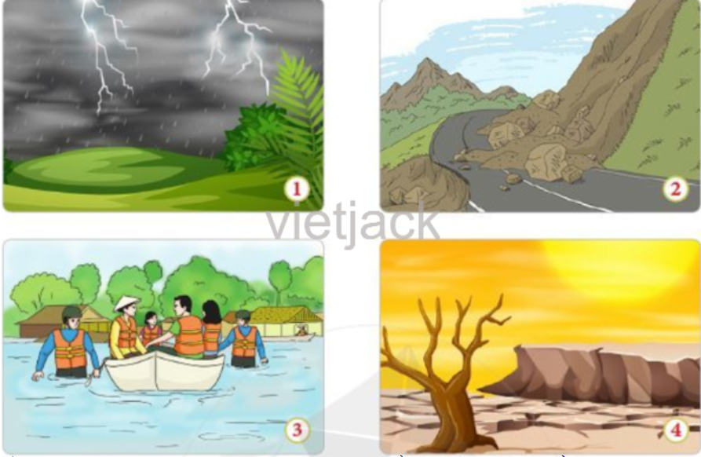
Chủ đề : Ứng phó với tình huống nguy hiểm
Bài 7: Ứng phó với tình huống nguy hiểm

Slide 3
Chủ đề : Ứng phó với tình huống nguy hiểm
Bài 7: Ứng phó với tình huống nguy hiểm
Hoạt động 1: Khởi động
Nội dung: Em hãy đọc ca dao và trả lời câu hỏi
“Con ơi mẹ dặn câu này
Sông sâu chớ lội, dò đầy chớ qua”
Câu hỏi: Qua câu ca dao trên, người mẹ muốn khuyên dạy con mình điều gì?

Slide 4
Chủ đề : Ứng phó với tình huống nguy hiểm
Bài 7: Ứng phó với tình huống nguy hiểm
Câu hỏi: Qua câu ca dao trên, người mẹ muốn khuyên dạy con mình điều gì?
Gợi ý: Trong cuộc sống, nếu gặp một tình huống nguy hiểm đến tính mạng, con chớ có làm, hãy đi tìm người giúp hoặc tự tìm cách thoát khỏi sự nguy hiểm đó để không bị ảnh hưởng đến tính mạng mình.

Slide 5
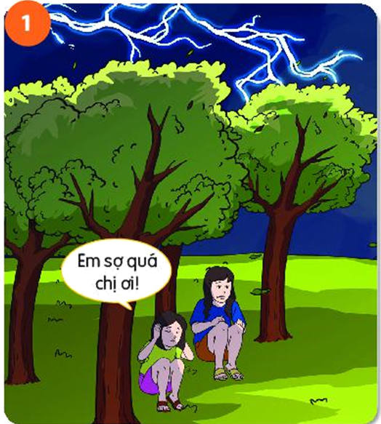
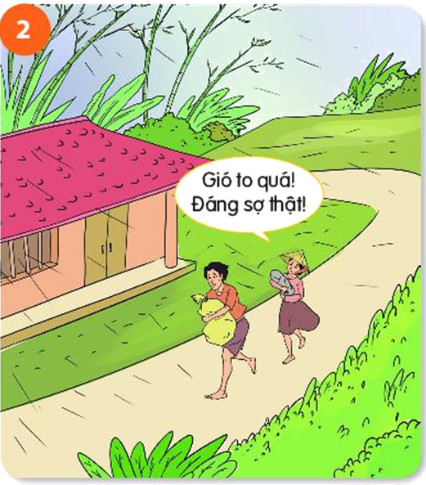
Chủ đề : Ứng phó với tình huống nguy hiểm
Bài 7: Ứng phó với tình huống nguy hiểm
Hoạt động 2: Khám phá
Nội dung 1: Em hãy quan sát hình ảnh và trả lời câu hỏi
Hình 1:…………………………....
Hình 2:…………………………….

Slide 6
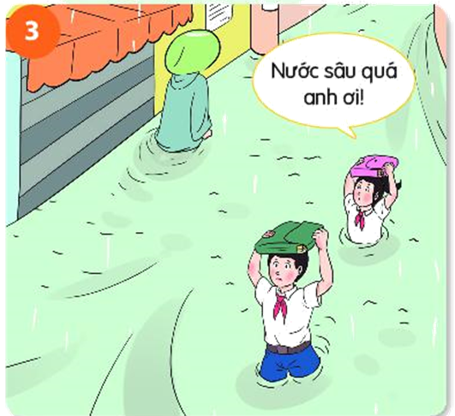
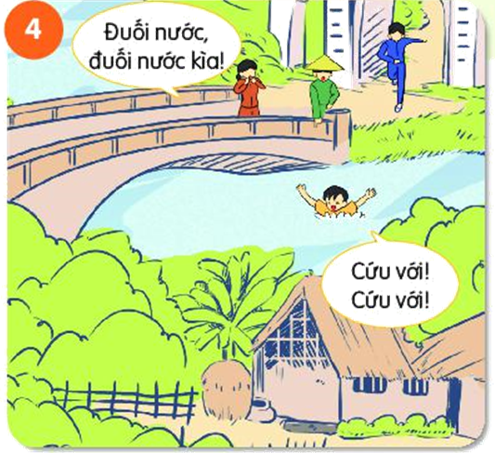
Chủ đề : Ứng phó với tình huống nguy hiểm
Bài 7: Ứng phó với tình huống nguy hiểm
Hoạt động 2: Khám phá
Nội dung 1: Em hãy quan sát hình ảnh và trả lời câu hỏi
Hình 3:…………………………....
Hình 4:…………………………….

Slide 7
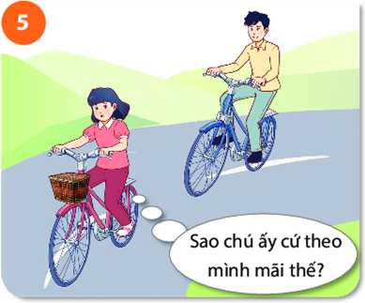
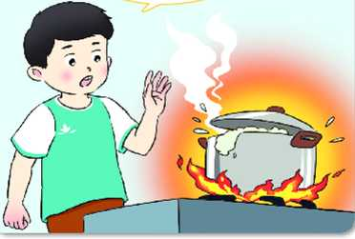
Chủ đề : Ứng phó với tình huống nguy hiểm
Bài 7: Ứng phó với tình huống nguy hiểm
Hoạt động 2: Khám phá
Nội dung 1: Em hãy quan sát hình ảnh và trả lời câu hỏi
Hình 5:…………………………....
Hình 6:…………………………….

Slide 8
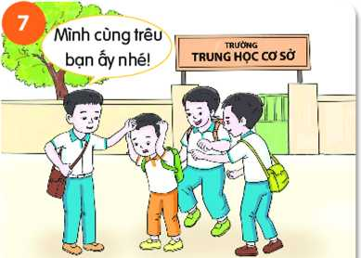
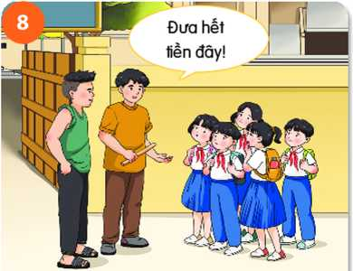
Chủ đề : Ứng phó với tình huống nguy hiểm
Bài 7: Ứng phó với tình huống nguy hiểm
Hoạt động 2: Khám phá
Nội dung 1: Em hãy quan sát hình ảnh và trả lời câu hỏi
Hình 7:…………………………....
Hình 8:…………………………….

Slide 9
Chủ đề : Ứng phó với tình huống nguy hiểm
Bài 7: Ứng phó với tình huống nguy hiểm
Hoạt động 2: Khám phá
Câu hỏi:
1/ Đâu là những tình huống nguy hiểm có thể xảy ra xung quanh em và cho biết hậu quả của các tình huống nguy hiểm đó.
2/ Thảo luận cách ứng phó với tình huống nguy hiểm trên
3/ Em hiểu thế nào là tình huống nguy hiểm?

Slide 10


Gợi ý phiếu học tập số 1
Tên ảnh:……………..Tên ảnh:…………….Tên ảnh:…………………..Tên ảnh:………………
Tên ảnh:……………..Tên ảnh:…………….Tên ảnh:…………………..Tên ảnh:………………
Hậu quả và cách ứng phó ở mỗi tình huống
Thế nào là tình huống nguy hiểm?
………………………………………………
………………………………………………
1: …….....…2…………..… 3: …….....…4…………….. | 5: …….....…6…………..… 7: …….....…8……………..

Slide 11
Phiếu học tập số 1
Tên ảnh: Sét đánh Tên ảnh: Cây đổ Tên ảnh: Ngập lụt Tên ảnh: Đuối nước
Tên ảnh: Bắt cóc Tên ảnh: bị hỏa hoạn Tên ảnh: bị bắt nạt Tên ảnh: bị trấn lột
Hậu quả và cách ứng phó ở mỗi tình huống
Thế nào là tình huống nguy hiểm?
………………………………………………
………………………………………………
1: …….....…2…………..… 3: …….....…4…………….. | 5: …….....…6…………..… 7: …….....…8……………..

Slide 12
Chủ đề : Ứng phó với tình huống nguy hiểm
Bài 7: Ứng phó với tình huống nguy hiểm
I/ Khởi động: Em hãy đọc câu ca dao sau và trả lời câu hỏi
II/ Khám phá
1/ Khái niệm tình huống nguy hiểm
Tình huống nguy hiểm là những tình huống có thể gây ra những tổn hại về thể chất, tinh thần cho con người và xã hội.

Slide 13

Một số kỹ năng cần ứng phó khi gặp sấm sét
1. Khi ở trong nhà:
- Không sử dụng điện thoại có dây
- Không sử dụng các thiết bị điện.
- Giữ khoảng cách an toàn 1m đối với các thiết bị dùng điện
- Tránh xa cửa sổ, cửa chính, mái hiên và không nằm lên sàn bê tông, không tựa lưng vào bức tường bê tông.
2. Những lưu ý khi đang ở ngoài trời:
- Không trú mưa dưới gốc cây, Không vào nhà kho ở nơi đồng trống, tránh xa các nắp cống, tránh bị nước cuốn trôi vào ống cống. Tránh xa các vật cao hoặc bị cô lập, tránh đứng gần các vật dụng kim loại, không đứng dưới hay gần những thứ có thể thu lôi như dưới cây cối
- Không nên sử dụng ô/ dù khi trời mưa, bão, có sấm chớp vì ô có thể thu hút sét đánh vào.
- Nhanh chóng di chuyển về nhà. Nên đứng chụm hai chân sát nhau, ngồi xuống để hạn chế sự tiếp xúc với điện khi sét đánh. Nên tránh mưa ở các ngôi nhà dọc hai bên đường, không nên tiếp tục di chuyển. Nên đội mũ bảo hiểm dù là đi xe hay đi bộ

Slide 14
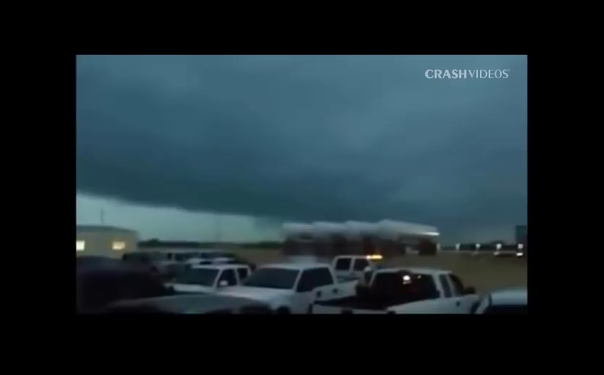
Những Cách Đơn Giản Để Phòng Tránh Sét Đánh - Kỹ Năng Thoát Hiểm

Slide 15
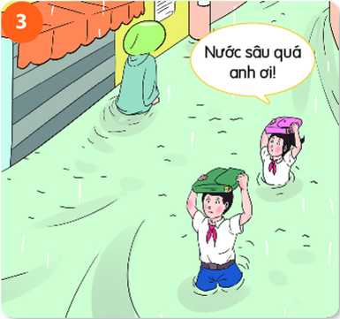
Một số kỹ năng ứng phó lũ lụt
- Theo dõi thời tiết qua tivi, radio, internet
- Chuẩn bị đồ sơ tán: Tiền, thực phẩm, thuốc, giấy tờ, phương tiện liên lạc…
- Bảo vệ nhà: tắt các thiết bị điện,gar, nước; di chuyển đồ có giá trị lên vị trí cao
- Tuân thủ các qui định an toàn (Không lại gần bờ sông, dùng gậy kiểm tra đường, không đi đường tắt, không mang vác nhiều đồ, cảnh giác cây to, không đi trên đường cống…); làm theo chỉ dẫn của cơ quan chức năng

Slide 16

Một số kỹ năng ứng phó đuối nước
1. Tránh xa mặt nước, không cố nhặt đồ rơi trên nước
=> Nhất định phải học bơi.
2. Không rủ nhau đi bơi ở ao, hồ, nơi vắng vẻ
3. Không nhảy xuống cứu người bị đuối nước
4. Nhanh chóng hỗ trợ người bị đuối nước:
+ Hô hoán tìm người giúp đỡ
+ Tìm cách kéo họ nên bờ an toàn
+ Hỗ trợ hồi sức (cấp cứu đuối nước)
5. Nếu bản thân bị đuối nước:
+ La lớn tìm hỗ trợ, không vùng vẫy mất sức
+ Nín thở, thả lỏng người, tìm vật nổi hoặc cố gắng vào bờ

Slide 17
Một số kỹ năng ứng phó khi bị theo dõi, bắt cóc
1. Không bắt chuyện với người lạ
2. Không nhận quà của người lạ
3. Kêu to khi có người lạ kéo hoặc bắt đi
4. Đề phòng thất lạc chỗ đông người
5. Khi ở nhà một mình không được cho người lạ vào nhà
6. Luôn luôn nhớ số điện thoại của cha mẹ, thầy cô, công an
7. Không đưa thông tin cá nhân lên mạng,
8. Tránh bị lừa qua Internet

Slide 18
Một số kỹ năng ứng phó khi có hỏa hoạn
- Sử dụng bình chữa cháy các loại, nước để dập tắt đám cháy. Nếu đám cháy quá lớn, la lên nhờ giúp đỡ.
- Cách ly vùng cháy bằng cách đóng cửa phòng bị cháy hoặc sơ tán chất cháy gần vùng cháy.
- Di chuyển nhanh ra ngoài, đi khom hoặc bò theo cầu thang bộ, lối thoát hiểm (Tuyệt đối không đi thang máy)
- Nếu phải băng qua lửa để ra ngoài, hãy sử dụng vải cotton nhúng ướt trùm lên đầu, thân mình; nếu lửa bắt vào người, ngừng chuyển động, nằm lăn qua lăn lại dưới đất.

Slide 19
Một số kỹ năng ứng phó khi có hỏa hoạn
- Phải thông báo cho mọi người biết bạn đang bị kẹt từ cửa sổ hoặc ban công. Khi không thoát ra được bằng cửa chính:
+ Gọi, kêu to,
+ Dùng khăn, áo, vật nhiều màu sắc để vẫy báo hiệu.
+ Dùng đèn, vật phát sáng…để báo hiệu.
- Gọi điện thoại 114 và 115, 113… hay cho người thân thông báo vị trí bạn đang bị kẹt. Dùng vải ướt chặn cửa, chờ cứu hộ

Slide 20
Một số kỹ năng ứng phó khi bị bắt nạt
- Bình tĩnh, không đôi co, quản lý cảm xúc, tránh tỏ ra sợ hãi
- Quan sát, tìm kiếm sự giúp đỡ, chạy nhanh thoát thân
- Chia sẻ với cha mẹ, thầy cô, không được im lặng chịu đựng
- Rèn luyện thể lực, tự tin vào chính mình
- Chơi cùng nhóm bạn, tránh xa bạn xấu
- Không nên đi một mình, đi sớm, về trễ

Slide 21
Một số kỹ năng ứng phó khi bị trấn lột
- Không nên sợ hãi, kêu khóc. Hãy nhẹ nhàng bảo chúng, hôm nay bạn không đem tiền theo. Tránh đừng gây căng thẳng, kẻo chúng sẽ dùng hung khí gây đau đớn cho bạn.
- Không nên lập tức đưa tiền cho chúng, chúng sẽ được đằng chân lên đằng đầu, lần sau lại chấn lột tiếp.

Slide 22
Một số kỹ năng ứng phó khi bị trấn lột
- Bạn hãy giả vờ rằng phải đi mượn tiền của bạn, hoặc về nhà lấy tiền, rồi nhân cơ hội ấy trốn khỏi chúng.
- Nếu không thể chạy thoát được, bạn hãy kéo dài thời gian, chờ đến khi thấy bóng người lớn đi ngang qua rồi kêu cứu thật to.
- Bất đắc dĩ phải đưa tiền về thì phải kể lại thật cụ thể những việc đã xảy ra, để bố ẹm thống báo với nhà trường phạt những kẻ xấu.

Slide 23
Chủ đề : Ứng phó với tình huống nguy hiểm
Bài 7: Ứng phó với tình huống nguy hiểm
( Thời lượng 3 tiết)
I/ Khởi động: Em hãy đọc câu ca dao sau và trả lời câu hỏi
II/ Khám phá
1/ Khái niệm tình huống nguy hiểm
2/ Một số tình huống nguy hiểm thường gặp
3/ Cách ứng phó với tình huống nguy hiểm thường gặp
III/ Luyện tập
IV/ Vận dụng

Slide 24
Chủ đề : Ứng phó với tình huống nguy hiểm
Bài 7: Ứng phó với tình huống nguy hiểm

Slide 25
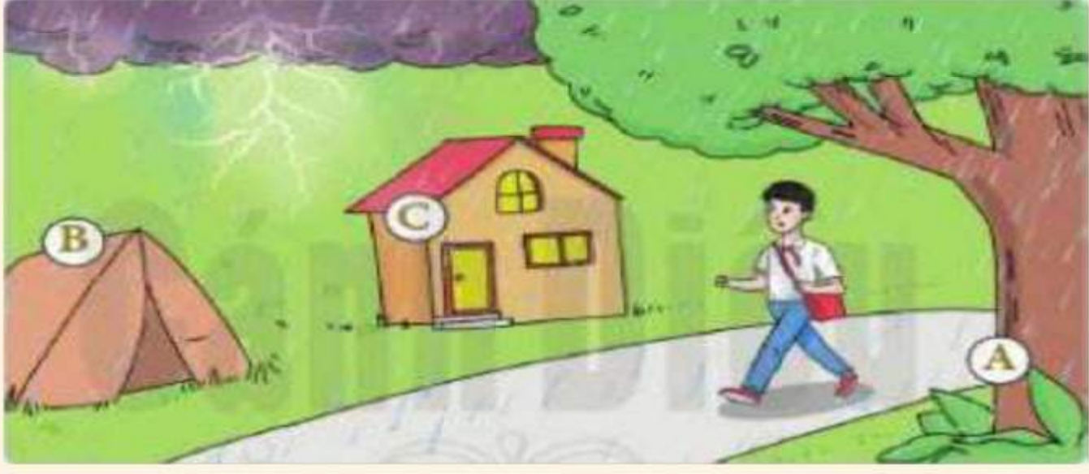
Chủ đề : Ứng phó với tình huống nguy hiểm
Bài 7: Ứng phó với tình huống nguy hiểm
Hoạt động 1: Khởi động
Nội dung: Em hãy giúp Nam chọn một vị trí trú ẩn an toàn và giải thích vì sao không nên trú ẩn ở những vị trí còn lại.
A. Dưới gốc cây to
B. Trong lều.
C. Dưới mái hiên của căn nhà.

Slide 26
Chủ đề : Ứng phó với tình huống nguy hiểm
Bài 7: Ứng phó với tình huống nguy hiểm
Em hãy chia sẻ những tình huống nguy hiểm mà em đã trải qua hoặc chứng kiến.

Slide 27

Hoạt động 2: Khám phá (tt)
Nội dung 3: Hậu quả từ tình huống nguy hiểm
Tình huống 1: Minh là một học sinh lớp 6A3. Bạn ấy khá hài hước nhưng hay đùa giỡn quá mức với bạn bè. Lần nào xếp hàng di chuyển lên cầu thang vào lớp, minh cũng xô đẩy các bạn, kể cả với những bạn nữ
Tình huống 2: Vào giờ ra chơi, Nam rủ một nhóm bạn trong lớp dùng giày ném vào tổ ong trên cành cây của khu vườn sát bên bờ rào của trường.

Slide 28
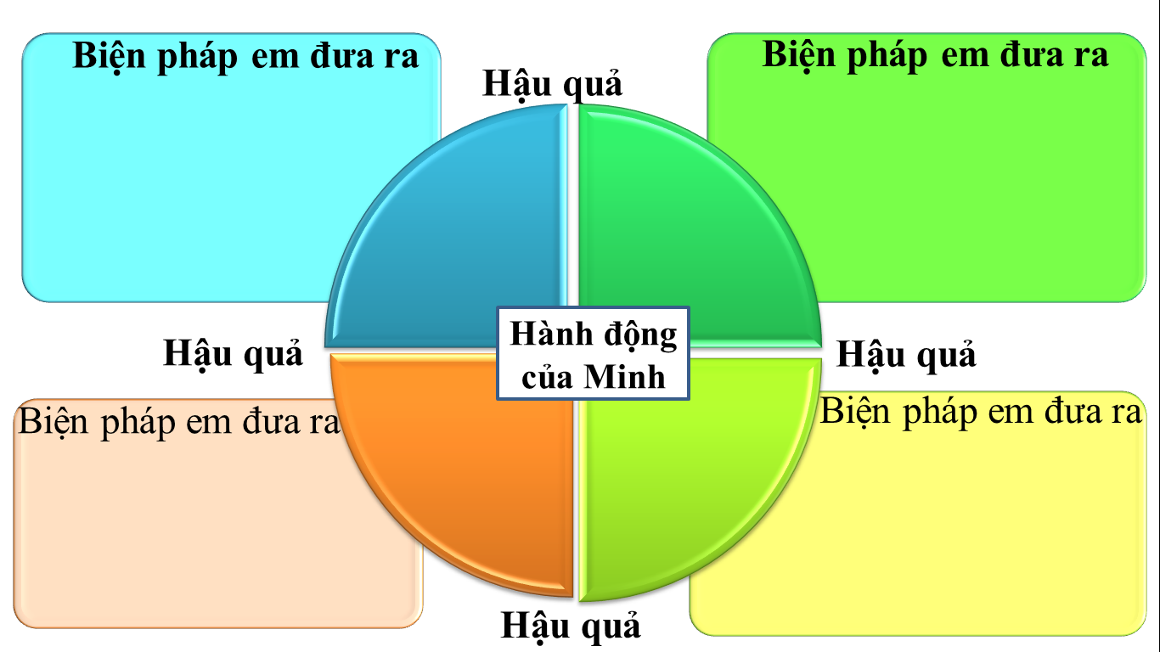
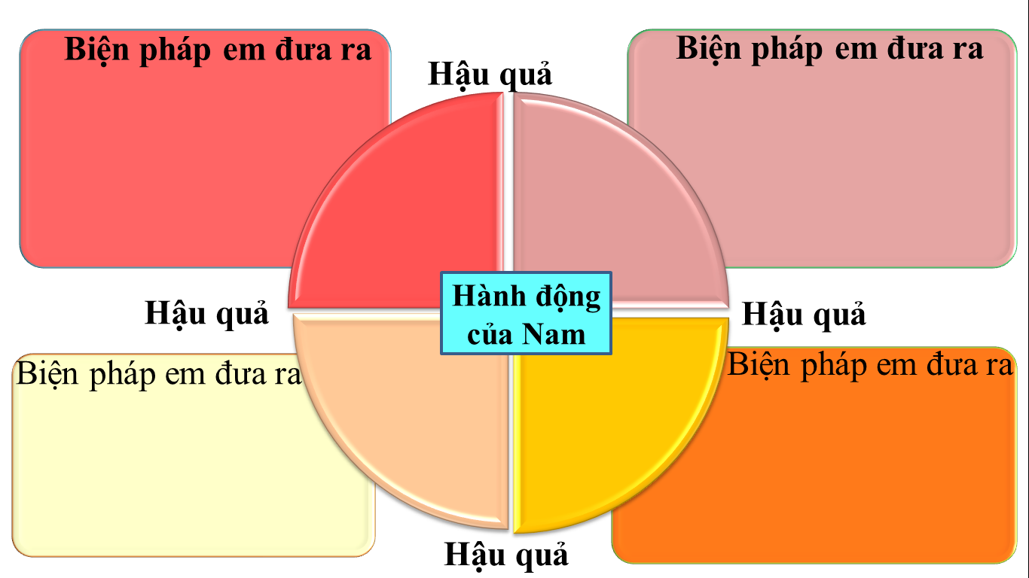
Hoạt động 2: Khám phá (tt)
Nội dung 3: Hậu quả từ tình huống nguy hiểm
Phiếu học tập số 2

Slide 29
Biện pháp em đưa ra
Biện pháp em đưa ra
Hậu quả
Nói chuyện thẳng thắn với Minh đó là hành động gây nguy hiểm
Thể hiện mạnh mẽ, thái độ không đồng tình với hành động đó
Té ngã
Thương tích
Hành động
của Minh
Hậu quả
Hậu quả
Vi phạm
nội qui
Mất trật tự
Biện pháp em đưa ra
Biện pháp em đưa ra
Khuyên Minh nên dừng lại và không làm như vậy nữa
Báo giáo viên và phụ huynh nếu Minh còn tiếp tục
Hậu quả

Slide 30
Hậu quả
Biện pháp em đưa ra
Biện pháp em đưa ra
Phá hoại thiên nhiên
Bản thân và các bạn bị ong đốt
Gây mất trật tự
Có thể mất giày
  Giải thích cho Nam Hiểu việc đó không đúng
  Chỉ ra những hậu quả Nam và các bạn có thể gặp phải
Hành động
của Nam
Hậu quả
Hậu quả
Biện pháp em đưa ra
Biện pháp em đưa ra
Từ chối không tham gia
Báo cho thầy cô nếu bạn còn vi phạm
Hậu quả

Slide 31
Chủ đề : Ứng phó với tình huống nguy hiểm
Bài 7: Ứng phó với tình huống nguy hiểm
III/ Luyện tập (Xử lý tình huống)
Tình huống 1: Nhận được thư đe dọa từ người lạ
Tình huống 2: Phát hiện mình có thể nguy hiểm vì có người lạ trong thang máy có dấu hiệu đáng ngờ
Câu hỏi: Trường hợp của những tình huống trên em sẽ làm gì?

Slide 32

Chủ đề : Ứng phó với tình huống nguy hiểm
Bài 7: Ứng phó với tình huống nguy hiểm
Tình huống 1:
Cách xử lý khi nhận được thư đe dọa
x
- Báo ngay với người lớn (nếu ở nhà), báo với thầy cô (nếu ở trường)
- Báo, cung cấp thông tin và nộp thư cho công an.

Slide 33
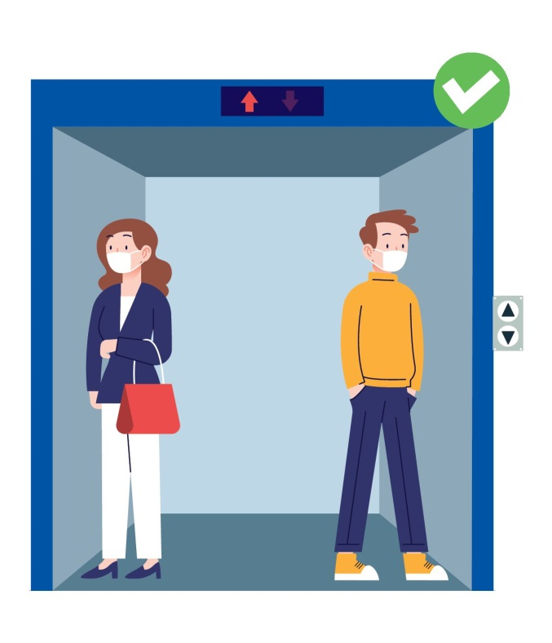
Tình huống 2: Cách xử lý khi cảm thấy nguy hiểm trong thang máy
- Đứng gần bảng điều khiển, lưng dựa sát vào tường, quan sát đề phòng, bấm tầng gần nhất với tầng thang máy, chạy ra ngoài.
- Di chuyển đến góc quay của camera. Gọi điện thoại cho người thân, bạn bè (có sóng điện thoại) + bấm chuông cứu hộ.
- Kêu cứu, la hét tìm sự giúp đỡ từ bên ngoài. Cào, cắn tự vệ nếu bị tấn công.

Slide 34
Chủ đề : Ứng phó với tình huống nguy hiểm
Bài 7: Ứng phó với tình huống nguy hiểm
Hoạt động 4: Vận dụng
Em hãy lên danh sách các vật dụng cần thiết để ứng phó các tình huống nguy hiểm và đễ xuất với bố mẹ trang bị cho gia đình ( Ví dụ: dụng cụ phòng cháy chữa cháy, tủ thuốc y tế, găng tay làm vườn, ủng, thuốc xịt muỗi,….

